Slide 1


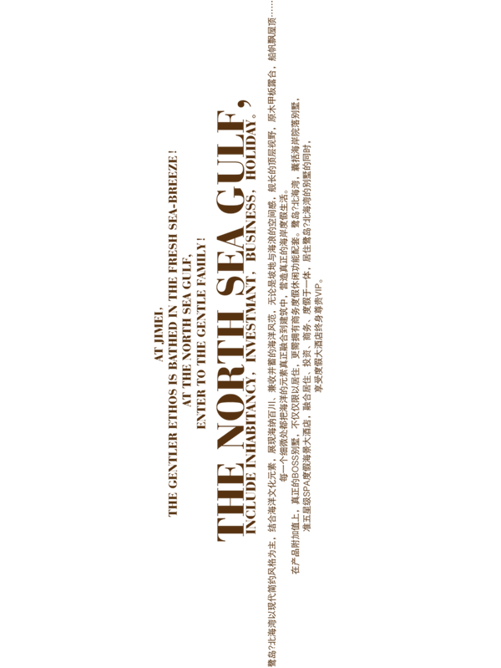

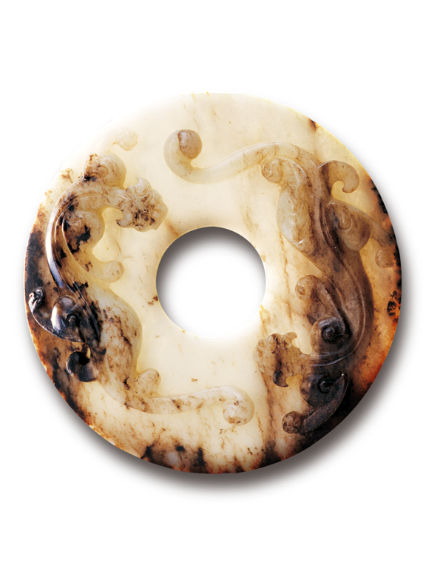
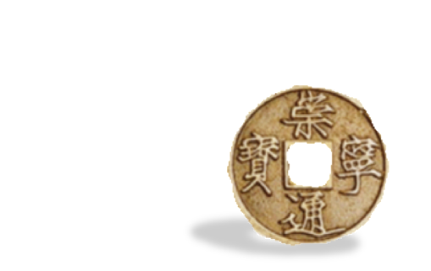
时光守护者
Give me five

Slide 2
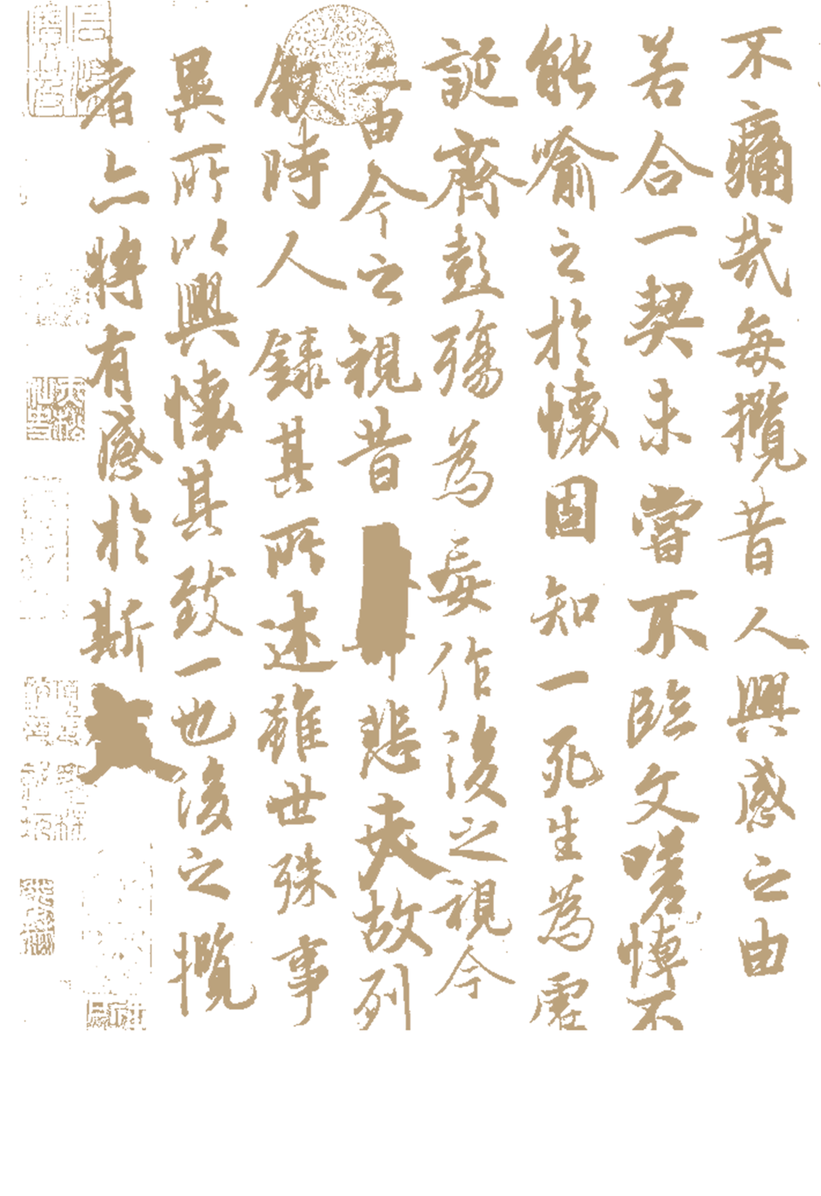
整体教学设计
A—分析学习者特征
S—阐明学习目标
S—选择媒体和材料
U—运用媒体材料
R—要求学习者参与
E—评估与修订
课时说课

Slide 3

A—分析学习者特征
初三学生
思维发展特征
抽象化过渡：具体逻辑 → 辩证思维
🧠→💡
能力局限：系统性不足 → 需教师脚手架
现有能力优势
自主学习意识+实践探究兴趣
拆解复杂任务 + 实时反馈

Slide 4
起点分析
1. 知识基础
历史文化：具备基础认知
理化知识：概念基础，但应用薄弱
技术能力：
✔️ 资料检索/展示
❗ 数据采集/智能设备需指导
2. 学习特点
思维活跃：抽象思考+自主提问
兴趣驱动：对实践兴趣高
意义认同：关注文物保护的社会价值
项目式学习 + 阶梯式任务

Slide 5
学习风格
动态型学习者 🏃‍♂️
偏好动手实践、互动体验
视觉型学习者 👀
依赖图像、图表、多媒体辅助
小组合作 角色分工
+
实践操作 化学实验与手工制作
+
多媒体辅助 视频、动画

Slide 6
学习动机
学生希望了解如何运用现代科技手段解决文物保护实际问题。
学生具备基础理化知识，但缺乏实践经验和跨学科应用能力。
课程通过智能设备制作等实践环节，满足学生对传感器、开发板等前沿技术的好奇心，有效提升其动手能力和学习积极性。

Slide 7
学习的激励机制
1.小组合作机制
角色扮演：文物专家/科技员/宣传员等
小组任务：分工协作达成目标
2.实时跟踪检测机制
阶段任务+进度追踪
教师实时反馈与指导
3. 成果升华
智能文物箱功能展示

Slide 8
S—阐明学习目标
（一）知识与技能
1.学生通过10课时的实验探究与工程设计，能够准确解释铜、铁、银、铅等金属的氧化反应机理及其产物特性（如唐代铜绿、宋代铁锈的化学组成）；
2.能结合化学方程式正确说明柠檬酸、维生素C等还原剂的电子转移机制；
3.学生能独立完成温湿度传感器（DHT11）与Arduino开发板的物理连接，编写基础监测代码（如湿度>60%触发蜂鸣器）；
4.针对不同朝代钱币材质（铜锡合金、含铅钱币等）选择适当的修复方案，基本达到博物馆级文物保护的技术标准。

Slide 9
S—阐明学习目标
（二）过程与方法
在小组协作与智能体辅助的学习环境下，学生将系统运用科学探究方法完成文物修复项目。包括：
1.设计至少3组对照实验验证氧气、水分、盐分等变量对锈蚀的影响；
2.制作文物保护箱，要能几乎复现设计图纸，通过烟雾发生器测试密封性；
3.使用色差仪、表面粗糙度测试仪等工具量化分析古今修复技术差异（如醋洗法与现代螯合剂的效果对比），需要有合理的量化数据；
4.形成包含实验数据、优化方案和成本清单的完整项目报告。

Slide 10
S—阐明学习目标
(三）情感态度与价值观
1.通过扮演化学侦探、文物工程师等角色，小组协作完成任务，提高学生协作能力，建立学生的文物保护意识与STEM职业兴趣。

Slide 11
S—选择媒体和材料
(一）教学方法
项目式学习（PBL）：以“博物馆钱币锈蚀事件”为驱动任务，贯穿整个课程，学生通过探究、实验、设计、制作等环节解决问题。创设悬疑情境（博物馆钱币生锈事件），激发兴趣。学习锈蚀的历史背景与化学原理，分组确定研究方向。通过对比实验锁定锈蚀关键因素，测试还原剂效果。设计并制作智能保护箱，整合传感器技术。测试保护箱性能，优化密封性与报警逻辑。最后结合路演答辩，接受多元评价。

Slide 12
(一）教学方法
情境： 每节课推进故事发展
“紧急通知！昨夜博物馆的钱币突然生锈！监控未发现人为破坏，科学家怀疑是‘化学幽灵’作案。现招募‘古币救援队’，任务代号：锈蚀 X 档案！”
“专家组已锁定多组‘化学嫌疑分子’，现紧急授权‘古币救援队’启动实验侦查程序。请各小组立即进入‘锈蚀反应鉴证实验室’，通过对比实验还原腐蚀现场，揭开隐藏在铜锈背后的化学真相！”
……

Slide 13
(二）教学媒体
1.多媒体
电子白板
平板电脑（用于访问智能体助手）
手机显微镜（100-400倍放大）
可触控电子屏（同步展示数据）
短视频（展示钱币铸造背景、博物馆监控录像等）
实物或高清图片（锈蚀钱币、金属样本）
3D建模工具（用于保护箱设计）

Slide 14
(二）教学媒体
2.智能技术
智能体助手（AI）
色差仪（用于量化修复效果）
表面粗糙度测试仪（检测金属表面变化）
烟雾发生器（测试保护箱密封性）
超声波清洗机（现代修复设备）

Slide 15
(二）教学媒体
3.其他设备
Arduino开发板（用于传感器连接与编程）
温湿度传感器（DHT11）
震动传感器（SW-420）
蜂鸣器模块（报警功能）
RGB LED模块（视觉报警）
色差仪和粗糙度测试仪（量化分析修复效果）
pH计（检测溶液酸碱度）

Slide 16
(三）教学材料
《古币救援队手册》
锈蚀古钱币样本（如唐代开元通宝、宋代铁钱等）
预锈蚀金属片（铜、铁、银、铅等）
还原剂套装（柠檬酸、维生素C、小苏打、醋酸等）
pH试纸（检测溶液酸碱度）
亚克力板等

Slide 17
U—运用媒体材料
(一）教学实施环境
教学环节 | 环境需求 | 软硬件/资源
情境导入与理论讲解 | 多媒体教室（配备投影/电子白板） | - 锈蚀古钱币实物/高清图片 - 短视频、PPT、音效（警报声） - 智能体助手
实验探究（化学修复） | 分组式实验室（通风橱、防爆实验台） | - 还原剂套装（柠檬酸、维生素C等） - 安全防护设备（护目镜、耐酸手套） - pH试纸、放大镜
传感器与编程（Arduino） | 多媒体教室+电脑（配备Arduino开发环境） | - Arduino UNO主板、DHT11/SW-420传感器 - 预装Arduino IDE及库文件 - 杜邦线、蜂鸣器模块
保护箱设计与制作 | 手工制作区（配备工具台） | - 亚克力板、硅胶密封条、热熔胶枪 - 烟雾发生器（测试密封性） - 尺子、电子秤
成果展演 | 模拟“博物馆修复成果展”（环形展台+电子屏） | - 实时数据大屏（展示传感器数据） - AI评委系统（随机抽题） - 3D文物修复模型

Slide 18
(二）学生课前准备
为确保课堂高效进行，学生需提前完成以下准备：
知识掌握基础：
作为社团拓展课，学生需要首先掌握化学课上的氧化还原原理；
了解钱币历史背景。
技术操作基础：
熟悉智能体助手的提问技巧；
了解Arduino基础接线与代码上传。
设备与材料：
部分实验需佩戴护目镜、耐酸手套，需要提高安全警惕性；
分组协作：
明确任务分工，并认真完成所负责的部分。

Slide 19
(三）教师演示与学生观察重点（部分）
教学环节 | 演示/操作要点 | 学生观察重点
化学修复实验 | - 示范还原剂调配比例（如醋酸浓度控制） - 强调安全操作（通风、废液处理） | - 反应速率与金属表面变化 - 异常现象（如铁钱产生气泡）的应急处理
传感器连接 | - 演示接线口诀：“红正黑负黄信号” - 代码调试（修改温湿度阈值） | - 接线是否正确（用万用表验证） - 报警逻辑是否触发（LED/蜂鸣器响应）
保护箱制作 | - 示范硅胶涂抹均匀性（透光无气泡） - 热熔胶枪使用安全（“3秒胶点法”） | - 密封性测试（烟雾泄漏点标记） - 传感器布局是否合理（靠近文物但非接触）
古今技术对比 | - 播放《故宫修复技艺》片段 - 演示古法醋洗与现代螯合剂的效果差异（色差仪检测） | - 时间-效果关系曲线 - 技术伦理（如“最小干预”原则）

Slide 20
(四）其他需要考虑的部分
差异化教学：
提供“盲盒实验包”和“备选方案”（如预裁密封条）以适应不同小组进度。
智能体辅助：
学生可通过智能体实时查询异常现象（如“铁钱反应产生气泡是否危险？”），教师需提前预设常见问题库。
跨学科衔接：
结合历史事件（如海上丝绸之路盐蚀案例）解释锈蚀成因，强化化学与历史的关联性。
安全与伦理：
严格监督化学实验安全，并在“古今对决”环节讨论修复技术的伦理边界。

Slide 21
R—要求学习者参与
(一）任务链与情境推进
情境主线：博物馆古币生锈悬案，学生化身“古币救援队”，通过化学实验、工程设计、历史探究等跨学科任务，侦破“化学幽灵”作案原因，研发保护方案，最终完成智能保护箱设计与路演。
任务链 | 学生参与 | 情境推进
悬疑导入：扮演馆长展示“一夜生锈”的古币，发布救援任务（侦破锈因/修复/设计装甲）。 历史侦查：分组抽取朝代钱币盲盒（如唐代铜币），查询其历史背景与锈蚀案例。 角色分工：化学侦探、药剂师、工程师等，制定初步假设（O₂/H₂O/盐分？）。 | 观察锈蚀特征并标注《体检报告》。 小组讨论“嫌疑人”名单，提出假设。 | 建立案件档案，锁定调查方向。
盲盒实验：每组测试不同变量（盐/水/CO₂环境）对钱币的影响。 凶手指认卡：记录现象，排除无关变量，初步锁定“真凶”（如盐水组→盐分）。 | 动手操作实验，观察并记录锈蚀变化。 小组辩论变量作用，汇报推理过程。 | 缩小“嫌疑人”范围，为修复方案铺垫。

Slide 22
任务链 | 学生参与 | 情境推进
组间辩论：对比不同组实验结果，质疑矛盾点（如“无水为何也锈？”）。 科学归纳：教师引导总结锈蚀必要条件（O₂+H₂O+CO₂/盐分加速）。 | 填写“复盘卡”，结合历史情境提出古代保存建议。 修正假设，理解氧化反应机理。 | 确认“真凶”化学本质，转向修复任务。
还原剂实验：测试柠檬酸、维生素C等对不同金属锈蚀的修复效果。 安全操作：佩戴护目镜，通过智能体优化配比（如“铅钱用醋酸风险？”）。 | 角色分工：药剂师调配试剂，工程师记录数据。 拍摄修复对比图，分析最佳方案。 | 完成“救援”第一步——修复古币。
古今对比：古法（醋+木炭）vs 现代（学生方案）处理同批次锈片。 数据展演：用色差仪、pH计量化效果，生成雷达图。 | 操作古法工具，记录时间-效果关系。 设计1分钟广告语推销本组方案。 | 凸显科技价值，引出智能保护需求。
传感器连接：Arduino编程实现温湿度/震动报警（如湿度>60%触发蜂鸣器）。 三视图设计：标注传感器位置、密封结构（亚克力板厚度选择）。 | 工程师接线，程序员调试代码阈值。 交叉评审设计图，攻防质疑（如“传感器放哪里最有效？”）。 | 从“破案”转向“防御系统”构建。
密封优化：涂抹硅胶/蜡，通过烟雾测试检测泄漏点。 极限挑战：盐水喷雾+电吹风模拟极端环境，验证传感器响应。 | 分工裁剪、密封，记录故障（如硅胶未干移位）。 用串口数据解释湿度骤升原因，提出改进。 | 完成“装甲”系统，准备成果发布。
路演：历史档案+化学数据+工程演示（如现场触发湿度警报）。 AI答辩：回答随机问题（如“维生素C为何损伤银币？”）。 | 角色扮演 推销方案。 互评奖项。 | 案件解决，方案入选“博物馆白皮书”。

Slide 23
(二）设计亮点：行为主义与认知主义的结合
“做”中学：在基础课程学习的基础上通过操作与探究强化知识。
情境驱动认知：悬疑故事→科学探究→工程实践，学生在角色中主动建构知识。
即时反馈：智能体辅助调试、凶手指认卡、烟雾测试等提供实时纠错机会。

Slide 24
E—评估与修订
(一）评价工具与实施方式
1.过程性评价（30%）
阶段性作品评价主要针对《古币救援日志》进行评分，教师可以了解学生是否理解和掌握了相关的历史、化学和技术知识，是否能够将这些知识应用到实际问题的解决中。
2.结果性评价
2.1成果展示与答辩（50%）
成果展示与答辩要求小组展示最终古币保护箱，并回答教师提问。
2.2学生自评与互评（20%）
学生自评与互评要求学生填写自评表，并匿名评价组员贡献。

Slide 25
(二）评价维度与标准说明
1.实验操作、合作、成果评价表
评价指标 | 优秀（5分） | 良好（3 - 4分） | 需改进（1 - 2分）
操作精准度 | 在实验操作中，对每一个步骤都能精确执行，如在氧化、还原实验中，对试剂的用量、反应时间和温度的控制极其精准，误差极小。 | 基本能按照要求完成操作，操作精度尚可，但在某些细节上存在一定偏差，如试剂用量稍有出入，反应条件控制不够精确。 | 操作失误较多，无法准确控制实验条件，导致实验结果偏差较大，甚至影响实验的正常进行。
数据记录准确性 | 数据记录完整、准确，无任何遗漏或错误，能详细记录实验过程中的各种数据，包括实验现象、测量值等，且记录格式规范。 | 数据记录基本准确，但存在个别数据记录不完整或不准确的情况，如数据小数点位数记录错误等。 | 数据记录混乱，存在大量错误和遗漏，无法准确反映实验情况，需要重新进行实验才能获取有效数据。
沟通有效性 | 小组成员之间沟通顺畅、及时，能充分交流实验想法和数据，遇到问题能共同讨论并迅速解决，团队协作氛围良好。 | 成员之间能进行基本的沟通，但沟通不够充分，信息传递有时不及时，导致在实验过程中出现一些误解或矛盾。 | 小组成员之间沟通困难，缺乏有效的交流，各自为政，无法形成良好的团队协作，严重影响实验的顺利进行。
团队凝聚力 | 团队凝聚力强，成员之间相互信任、相互支持，在实验过程中能齐心协力，共同克服困难，为实现实验目标而努力。 | 团队有一定的凝聚力，但在面对困难和挑战时，成员之间的协作不够紧密，团队的战斗力有所下降。 | 团队凝聚力差，成员之间缺乏信任和合作精神，经常出现内部矛盾和冲突，无法形成有效的团队合力。

Slide 26
(二）评价维度与标准说明
2. 《古币救援日志》评分表
评价维度 | 优秀（5分） | 良好（3 - 4分） | 需改进（1 - 2分）
记录完整性 | 详细记录了古币救援过程中的每一个环节，包括实验步骤、数据、分析过程、遇到的问题及解决方案等，内容完整、丰富。 | 记录了主要的实验和活动过程，但存在一些关键信息的缺失或记录不够详细的情况。 | 记录内容非常简略，只包含了少量的基本信息，无法反映古币救援的完整过程。
分析深度 | 对实验数据和现象进行了深入的分析，能够准确地得出结论，并对结果进行合理的解释和拓展，展现出较强的科学思维能力。 | 能够对实验结果进行一定的分析，但分析不够深入，结论不够准确或缺乏一定的逻辑性。 | 几乎没有对实验结果进行分析，只是简单地记录了现象，无法得出有价值的结论。
创新性 | 在日志中提出了独特的见解和创新的思路，对古币救援的方法和策略有新的尝试和探索。 | 有一定的创新意识，但创新点不够突出或可行性较低。 | 缺乏创新思维，日志内容较为常规，没有新的想法和思路。
互动深度 | 与智能体进行了深入的互动交流，能够充分利用智能体的资源，对问题进行深入的探讨和分析，获得了有价值的信息和启发。 | 能够与智能体进行基本的互动，但互动不够深入，没有充分挖掘智能体的潜力，获得的信息有限。 | 与智能体的互动较少，只是简单地询问一些问题，没有进行深入的交流和探讨。

Slide 27
(二）评价维度与标准说明
3.成果展示与答辩评分表
评价维度 | 优秀（5分） | 良好（3 - 4分） | 需改进（1 - 2分）
展示效果 | 展示内容丰富、生动，通过图片、视频、实物等多种形式全面展示了古币保护箱的设计思路、制作过程和保护效果，讲解清晰、流畅，具有很强的感染力和说服力。 | 展示内容较为完整，能够展示保护箱的主要特点和优势，但展示形式不够丰富，讲解不够生动。 | 展示内容不完整，形式单一，讲解混乱，无法清晰地展示保护箱的设计和效果。
技术原理阐述 | 对保护箱所涉及的化学、物理、信息技术等技术原理进行了深入、准确的阐述，能够清晰地解释其工作原理和创新点。 | 能够基本阐述技术原理，但阐述不够深入或准确，存在一些理解上的偏差。 | 对技术原理几乎不了解，无法进行有效的阐述。
问题回答能力 | 在答辩过程中，能够准确、迅速地回答教师提出的问题，回答内容有深度、有逻辑，能够展现出对知识的全面掌握和灵活运用能力。 | 能够回答部分问题，但回答不够准确或完整，需要一定的思考时间。 | 在答辩过程中表现较差，无法回答教师的问题或回答错误较多。

Slide 28
(二）评价维度与标准说明
4.自评、互评表
评价维度 | 评价指标 | 优秀（5分） | 良好（3 - 4分） | 需改进（1 - 2分） | 自评得分 | 对___的评分
课堂参与 | 参与度 | 在每节课的讨论、实验、活动中都积极主动发言，提出有价值的观点和建议，对课程的推进起到重要作用。 | 能参与课堂活动，偶尔发言，提出的观点有一定价值，但参与的积极性和主动性不足。 | 很少参与课堂活动，发言次数少，对课程的贡献较小。
 | 专注度 | 整节课都能高度集中注意力，认真听讲，不做与课堂无关的事情。 | 大部分时间能集中注意力，但偶尔会出现分心的情况。 | 经常分心，注意力难以集中，影响学习效果。
知识掌握 | 理解程度 | 对历史、化学、技术等学科的知识有深入的理解，能够准确解释概念和原理，灵活运用知识解决问题。 | 基本理解所学知识，能够解释一些常见的概念和原理，但在应用知识解决问题时存在一定困难。 | 对知识的理解存在较大偏差，不能准确解释概念和原理，难以运用知识解决问题。
 | 掌握程度 | 熟练掌握课程中的重点和难点知识，能够准确完成作业和测试，成绩优异。 | 掌握了大部分知识，但在某些重点和难点知识上存在不足，作业和测试成绩一般。 | 对重点和难点知识掌握较差，作业和测试错误较多，成绩不理想。
实践能力 | 实验操作 | 在实验课中，能够熟练、规范地使用实验仪器和设备，准确完成实验步骤，记录实验数据，分析实验结果。 | 基本能完成实验操作，但存在一些操作不规范或数据记录不准确的情况。 | 实验操作不熟练，经常出现错误，无法完成实验任务。
 | 设计能力 | 在设计保护箱、制定保护方案等实践活动中，能够提出创新的设计思路和方案，方案具有可行性和实用性。 | 能提出合理的设计思路和方案，但创新性不足，方案的可行性和实用性一般。 | 设计思路和方案缺乏合理性和可行性，无法满足实践需求。
团队合作 | 协作能力 | 在小组活动中，能够与小组成员密切协作，分工明确，相互支持，共同完成任务。 | 能与小组成员合作，但协作过程中存在沟通不畅或分工不合理的情况，影响工作效率。 | 不善于与小组成员合作，经常与他人发生冲突，对小组工作造成负面影响。
 | 贡献度 | 为小组的讨论和决策提供了重要的建议和思路，积极承担小组任务，对小组的成果有较大贡献。 | 参与小组任务，但贡献相对较小，对小组的决策和成果影响不大。 | 在小组中几乎没有贡献，不承担小组任务，依赖他人完成工作。

Slide 29
第二课时说课
化学幽灵追缉令——追踪锈蚀的幕后黑手
1. 教材分析
2. 学情分析
3. 教学目标
4. 教学过程

Slide 30
教材分析
学情分析
教学目标
教学过程
沪科技版高中化学必修一 第二章2.2《氧化还原反应和离子反应》
初中知识的局限性
初中教材仅涉及氧化还原反应的宏观现象（如得氧失氧）和简单电子转移概念，而高中教材通过化合价变化与电子转移的定量关系构建了完整的认知框架。
引入高中教材中的电子转移机制,能帮助学生更好对比铜、铁、银、铅的氧化产物特性，帮助学生在已有基础上建立逻辑闭环，体现STEM教育中的纵向知识整合。
实验探究的进阶性
高中教材提供的实验方法论直接服务于课程设计

Slide 31
教材分析
学情分析
教学目标
教学过程
已掌握的知识
1.氧化反应基本原理：
在化学课已学习金属与氧气反应，理解氧化反应的宏观特征；能判断简单氧化还原反应。
具有变量控制意识，通过第一课时的“古币锈蚀悬疑案”，学生已初步列出锈蚀可能因素（O₂、H₂O、CO₂、盐分），尚未系统设计实验验证。
2.跨学科经验
第一课时通过“朝代钱币盲盒”活动，学生已了解不同金属材质（铜、铁、铅）的历史背景，但未深入分析材质与锈蚀的关系。

Slide 32
教材分析
学情分析
教学目标
教学过程
待突破认知难点
学生可能混淆“单一变量”与“多因素叠加”（如同时改变湿度和盐分），通过“盲盒实验包”任务（每组仅控制1个变量）强化控制变量思维；
从“氧气是锈蚀唯一原因”进阶到“多变量协同作用”存在困难，设计侦探游戏形式教学，赋予每个变量“嫌疑人”的形象，化解知识难度；
需要引导学生掌握对比实验设计方法，为第三课时的氧化机理深入探究奠定基础。

Slide 33
教材分析
学情分析
教学目标
教学过程
1.理解氧气（O₂）、水分（H₂O）、二氧化碳（CO₂）、盐分等变量可能对钱币生锈产生影响。
2.学会设计并实施对比实验，观察金属在不同条件下的变化。
3.培养通过实验数据排除无关因素，运用推理锁定“嫌疑人”的能力，同时提升小组合作、记录与汇报实验现象的能力。
4.激发学生对化学现象的探究兴趣，培养学生严谨的科学态度和创新思维。

Slide 34
教材分析
学情分析
教学目标
教学过程
情境引入
“专家组已锁定多组‘化学嫌疑分子’，现紧急授权‘古币救援队’启动实验侦查程序。请各小组立即进入‘锈蚀反应鉴证实验室’，通过对比实验还原腐蚀现场，揭开隐藏在铜锈背后的化学真相！”

Slide 35
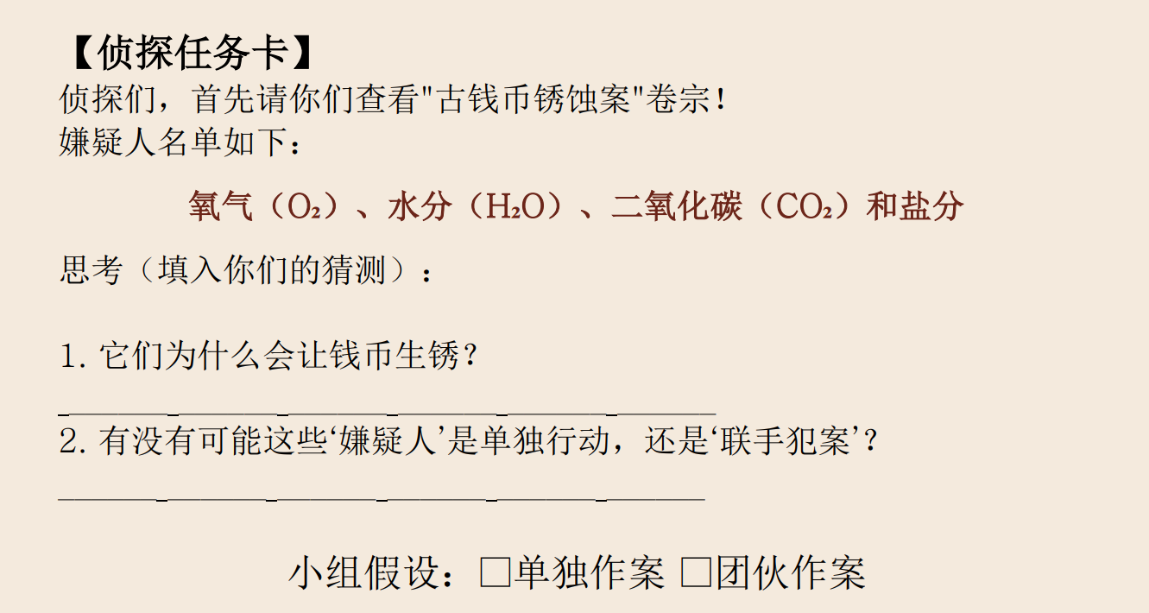
教材分析
学情分析
教学目标
教学过程
小组讨论后在《古币救援队手册》上完成假设

Slide 36
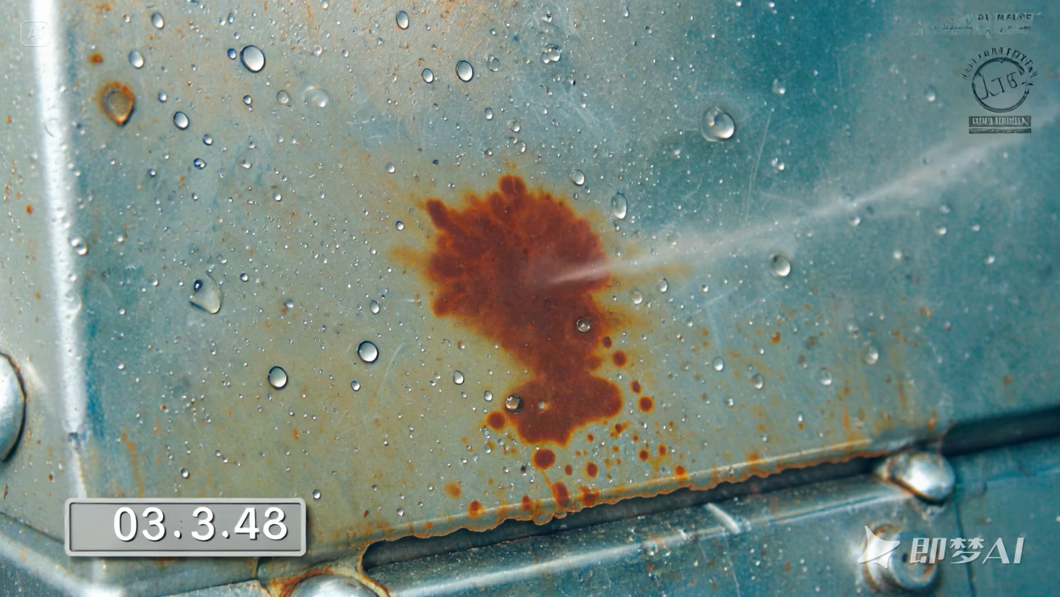
教材分析
学情分析
教学目标
教学过程
利用动画配合回顾氧化原理
学生观看动画，记录锈蚀过程中出现的物质顺序和锈蚀现象的变化过程。

Slide 37
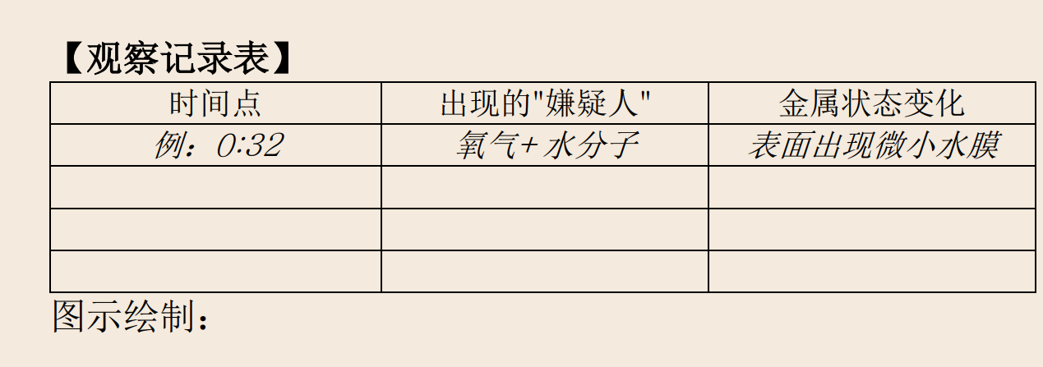
教材分析
学情分析
教学目标
教学过程
利用动画配合回顾氧化原理
围绕问题进行小组讨论，尝试用氧化反应的概念解释现象。
教师讲解氧化反应的知识。
学生根据动画内容和教师讲解，绘制铁锈形成的简要流程图，用图示表达对氧化反应过程的理解。

Slide 38
教材分析
学情分析
教学目标
教学过程
实验示范与盲盒实验包分发
介绍实验目的与流程，讲解氧化反应及影响因素
演示将金属样品放置在多变量环境（如盐水溶液、潮湿空气）中的效果,讲解实验操作要点与安全注意事项
强调实验观察重点，如颜色变化、锈蚀痕迹。
通过智能体问答获得“实验建议提醒”，巡回指导。

Slide 39
教材分析
学情分析
教学目标
教学过程
学生实验探究
自主设计锈蚀实验方案，包括设置对照组与变量组。
定时观察、记录金属表面的变化（颜色、质感、锈蚀范围等），记录实验观察结果，填写凶手指认卡。
使用智能体辅助完成实验。
整理实验数据

Slide 40
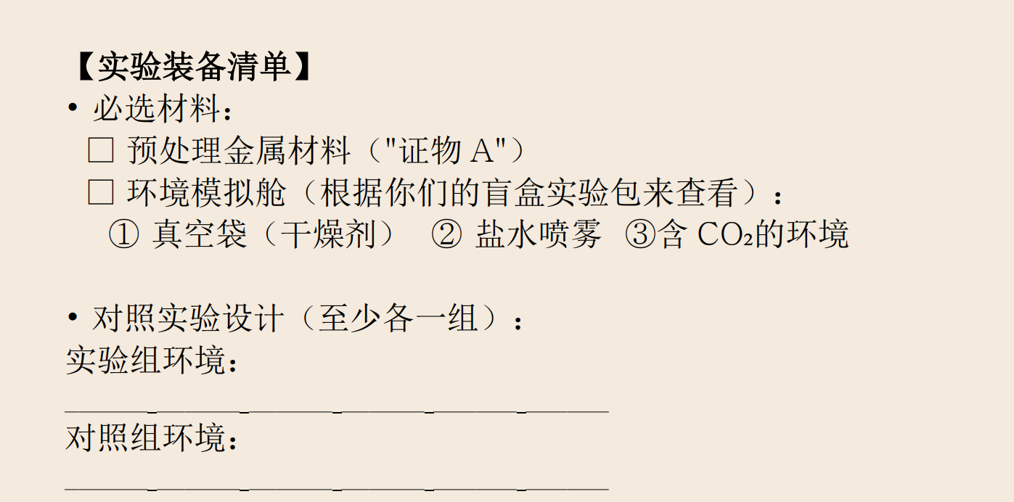
教材分析
学情分析
教学目标
教学过程
学生实验探究

Slide 41
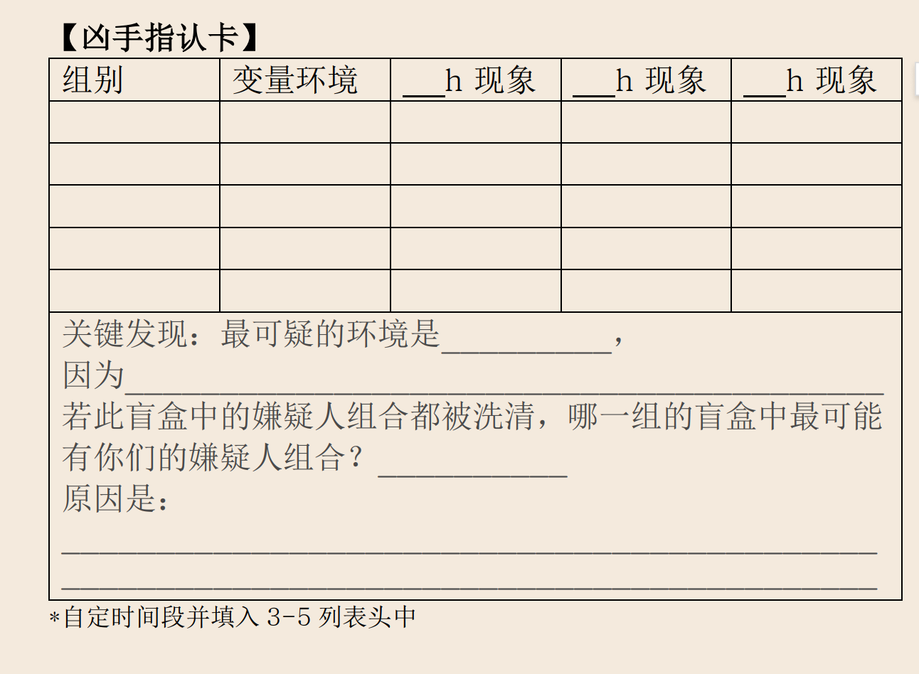
教材分析
学情分析
教学目标
教学过程
学生实验探究

Slide 42
教材分析
学情分析
教学目标
教学过程
小结与布置任务
引导学生观察不同组的实验现象差异，指出“每组真凶可能不同”
留下悬念：真凶到底是谁？下一课时揭晓！
布置课后任务：思考如何进一步验证自己组的判断。

Slide 43
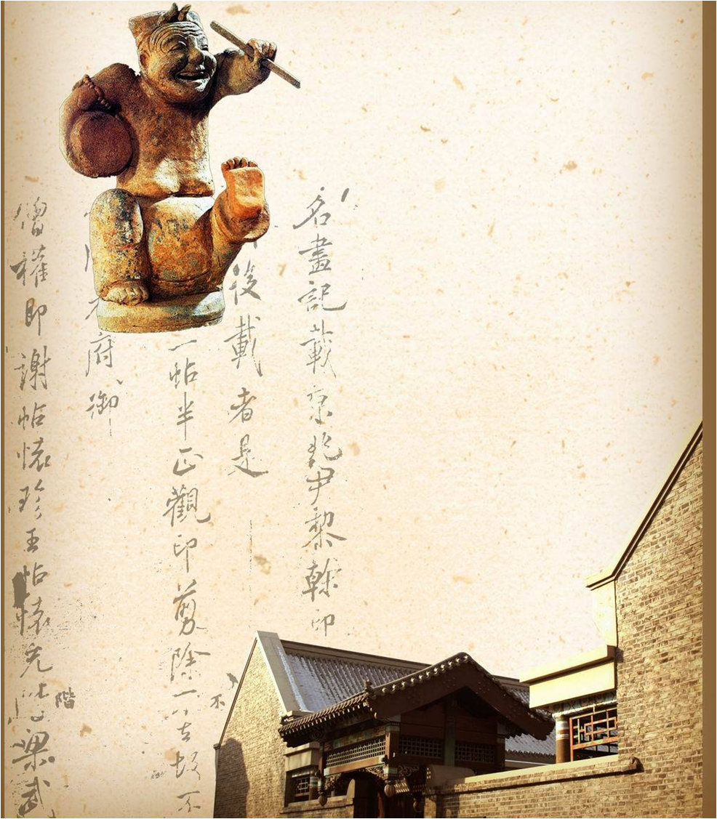
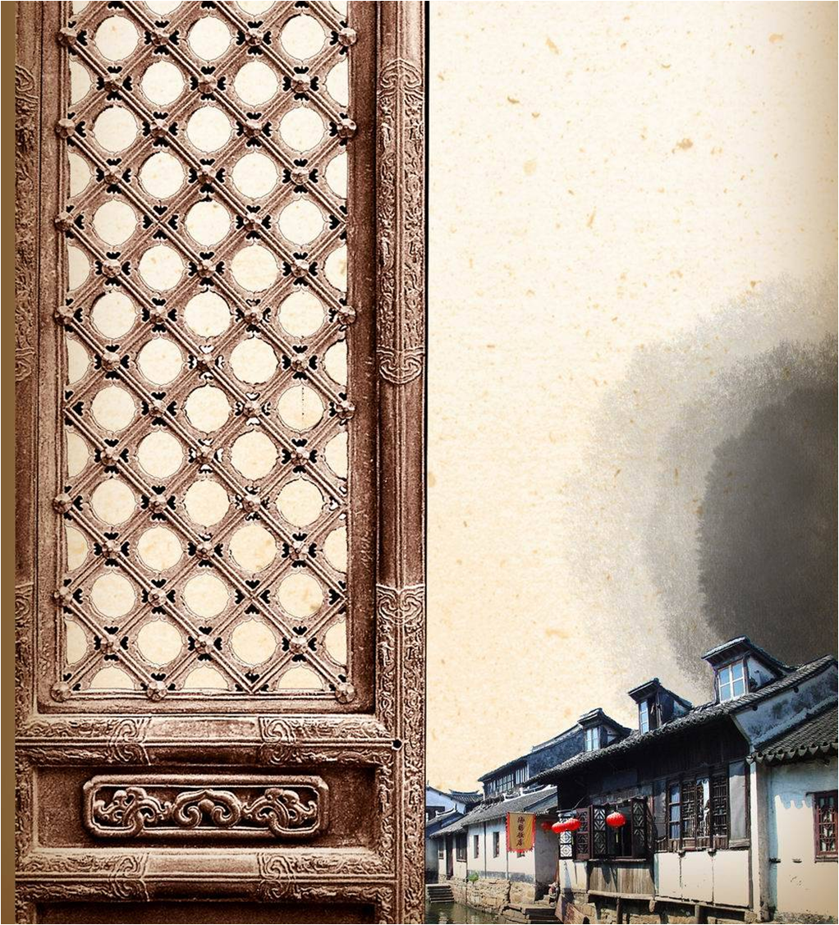
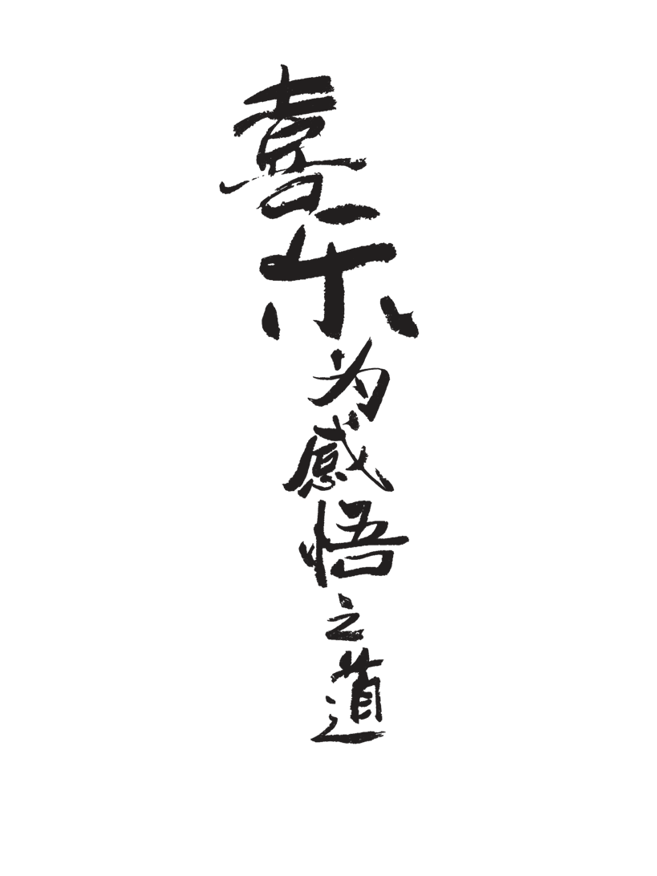

谢谢大家
PPT作品下载：www.1ppt.com/xiazai/

